Slide 1

第七部分：精化用例图

Slide 2
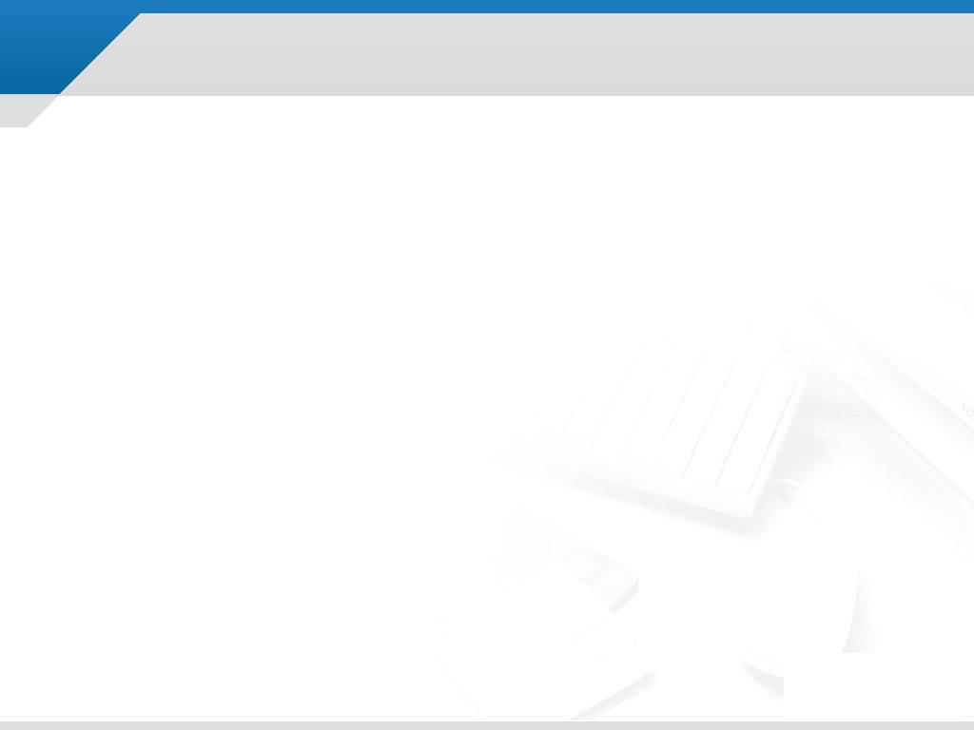
本章学习目标
通过本章你可以学到:
书写一个用例以及它的场景
识别和书写用例以及参与者继承
识别和书写用例依赖
认识用例图的主要元素
用活动图来验证一个用例

Slide 3
流程图
架构模型
非功能性需求
解决方案模型
需求模型
编码
项目干系人的智力模型
功能性需求
设计模型

Slide 4
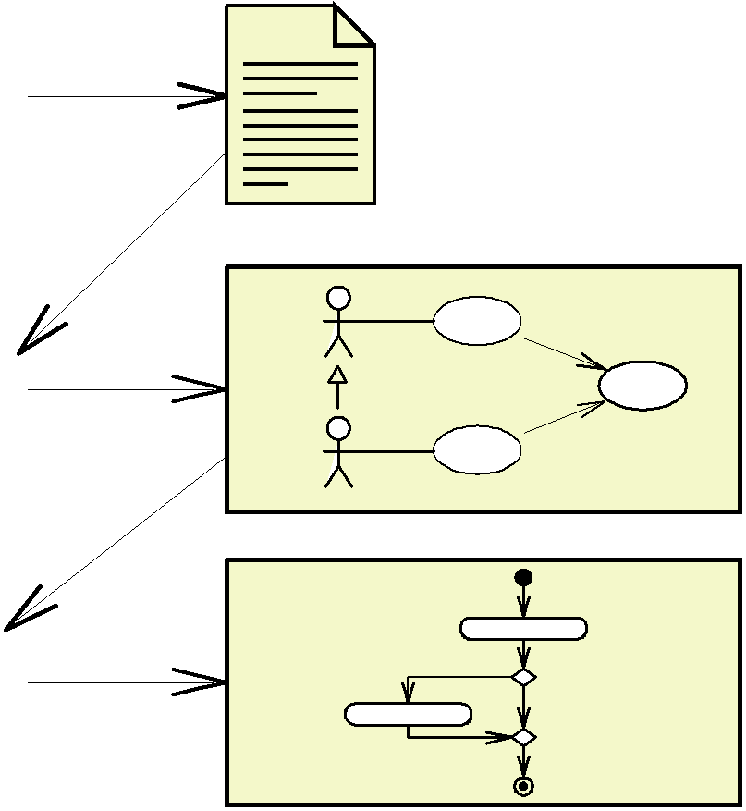
流程图
用例表格
分析用例场景发现更多的细节
在分析的基础上精华用例图
用活动图验证用例
SRS
用CRC分析法确定关键抽象
表述域模型中关键抽象之间的关系
使用从用例场景中得的对象图来验证域模型

Slide 5
分析用例
创建一个用例表格。
识别继承模式。
识别用例依赖。

Slide 6
用例表格
用例表格用于记录单用例详细分析和用例场景
表格要素 | 描述
用例标识和名称 | 需求规约中定义的用例编号和名称
描述 | 一到两行关于用例目的的描述
参与者 | 列出可以使用此用例的所有相关的参与者
优先级 | 需求规约中定义的用例的优先级别（Essential, High-value, or Follow-on ）
风险 | 用例的风险因素（按高、中、低分类）

Slide 7
用例表格
表格要素 | 描述
前置条件和假设 | 用例被调用时的（系统）状态
触发条件 | 通知参与者用例应该被调用的条件
主事件流 | 组成此用例的用户动作的执行序列
可选事件流 | 任何可能发生的次要的操作和事件
后置条件 | 用例完成时系统应该所处的状态
非功能性需求 | 与用例相关的非功能性需求列表。可以是非功能性需求的概述，也可以是需求规约中的非功能性需求的编码列表

Slide 8
创建用例表
按照下面的步骤确定用例表中应填写的信息：
  依照SRS文档来填写数据。
  依据用例场景决定前置条件；
  依据用例场景决定触发条件；
  依据用例主要用例场景决定主事件流；
  依据用例次要用例场景决定可选事件流
  决定后置条件

Slide 9
第一步—根据需求规约文档填写相关信息
根据需求规约文档填写下列元素：
用例标识和名称 | E1：管理预定
描述 | 此用例用于在房间出租中创建一个新的预约
参与者 | 主要：预约代理 次要：招待员、管理人员、业主
优先级 | 基本的（Essential）
非功能性需求 | E1-102 (性能) E1-105 (可扩展性) E1-108 (可靠性)

Slide 10
第二步—根据用例场景确定前置条件
一个好的用例场景应该在第一段就描述用例开始时系统
的状态。它们就是前置条件：
Santa Cruz 的床位和早餐的预约代理Medoca Sansumi 正耐心地等着电 话，此刻旅店管理系统的主页面已经被打开。
前置条件 | 预定代理正在等电话 旅店管理系统的主页面已被打开

Slide 11
第三步—根据用例场景确定触发条件
用例场景还应该陈述参与者如何才能知道应该去启动一
个特定的用例。
这时候，来自纽约的Ms. Jane Googol 打来了电话，Ms. Jane Googol 说“你好，我是Ms. Jane Googol 。我想为新年前夕预约房间”。
触发条件 | 消费者打来电话要求预定

Slide 12
第四步—根据主要用例场景确定主事件流
根据主要用例场景确定主事件流。
Medoca： “你什么时候入住？”。Jane： “ 12月31日，我会一直住到1月5日”。Medoca在表格中输入日期。Medoca： “你想要什么类型的房间？”。Jane： “我和我丈夫住一块，所以一间单人房就足够了。还有没有雅间？”Medoca在定单表中选择“单人房间”并做查询。
主事件流 | …… 接待员输入查询条件 接待员查询房间安排表以确定可用房间 系统显示在指定范围内的可用房间 接待员选择一个房间 ……

Slide 13
第五步—根据次要用例场景确定可选事件流
根据次要用例场景确定可选事件流。
在主要场景和每一个次要场景之间按顺序做差异分析 。
可选事件流就是主要场景和次要场景中不同的那些步骤。
可选事件流 | 在第5步中，如果没有房间可用，预约代 理会提示消费者选择不同类型或者不同日 期的房间，返回到第3步

Slide 14
第六步—决定后置条件
一个好的用例场景应该在最后一段描述用例结束时系统
的状态。它们就是后置条件。
Medoca把系统提供的预约编号告诉 Jane： “你还需要什么帮助 吗？”
Jane： “没有了。”
Medoca向她表示感谢并挂断电话。
Medoca关闭预约窗口，返回旅店管理系统Main HotelApp主页面。
后置条件 | 预约被存入数据库，预约单窗口被关闭， 系统回到主界面

Slide 15
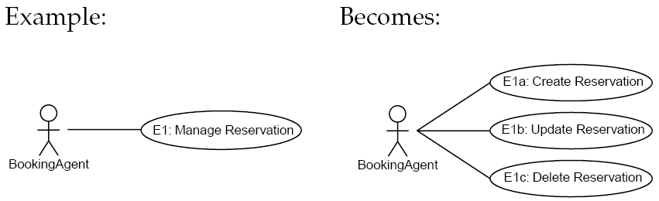
展开高级用例
一些在需求捕获阶段获取的用例太高级。这种情况下就
要引入新的用例来分解工作流。

Slide 16
展开高级用例
一般情况下，管理实体意味着可以创建、（重获）、更新、和删除一个实体（所以称为，CRUD操作）。还有其他一些关键词：
  维护
  处理
此外，也可能存在其他类型的高级用例。可以通过分析用例场景以及寻找其他有意义的分支流程来确定。
同样地，如果几个场景有不同的起点，这些场景可能代表着不同的用例。

Slide 17
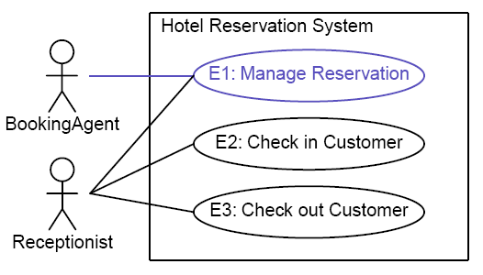
展开高级用例
优化前的用例图：

Slide 18
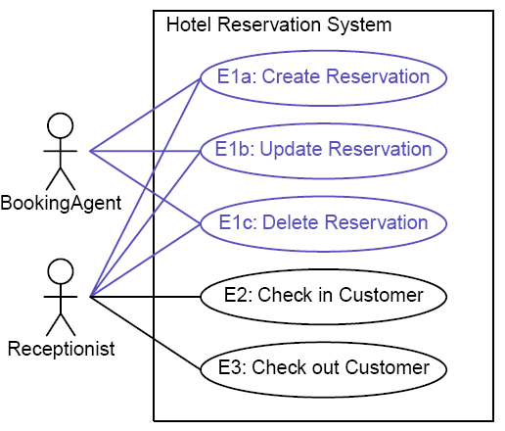
展开高级用例
展开版本产生了更多的联系：

Slide 19
分析继承模式
用例图中，参与者之间以及用例之间都可能存在继承关
系。
一个参与者可以继承父参与者的所有用例关系。
一个用例可以派生出多个特殊化的用例。

Slide 20
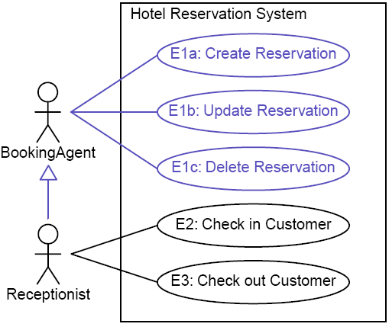
参与者继承
一个参与者可以继承父参与者的所有用例关系：

Slide 21
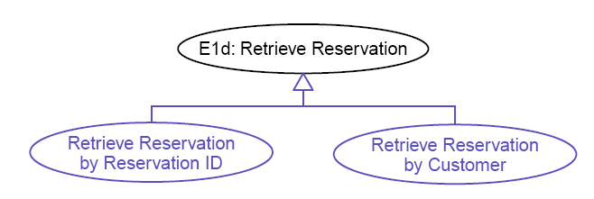
用例的特殊化
一个用例可以派生出多个特殊化的用例：
用例特殊化通常由用例场景的多样性来决定。

Slide 22
分析用例依赖
用例可以以两种方式依赖于其他用例：
一个用例（a）包含（include）另外一个用例（b）。
  用例a需要用例b的功能并且总是执行这个内含的用例。
一个用例（a）扩展（extend）另外一个用例（b）。
  用例a可能（可选择的）用到用例b的功能，于是去扩展用例b。

Slide 23
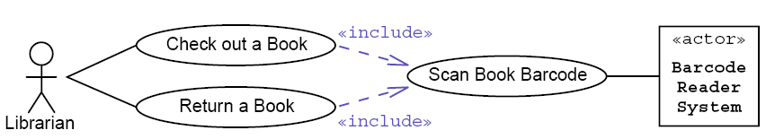
<<include>>依赖
包含依赖可以使你能够把多个用例共同的行为识别出来。

Slide 24
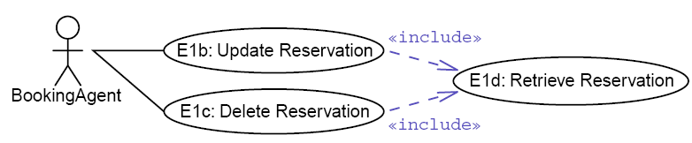
<<include>>依赖
确定和记录系统的通用行为。
回顾用例场景找到通用行为。
给这个通用的行为取一个名字并在用例图中绘制出包含关系。

Slide 25
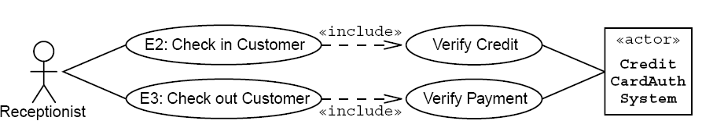
<<include>>依赖
确定和记录与外部系统交互的行为。
回顾用例场景找出与外部系统有关的行为序列。
给这个行为取一个名字并在用例图中绘制出包含关系。

Slide 26
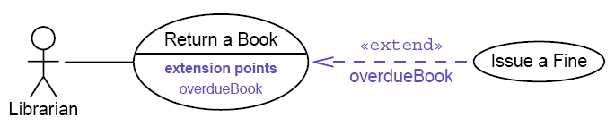
<<extend>>依赖
<<extend>>依赖使你找出那些不属于主事件流，而是可
选场景中的系统行为。

Slide 27
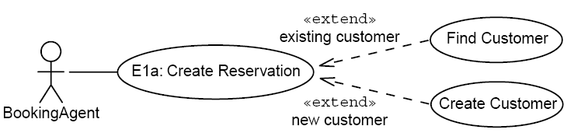
<<extend>>依赖
识别和记录与用例可选事件流有关的行为。
回顾用例场景找出重要的行为序列。
给这个行为取一个名字并在用例图中绘制出扩展关系

Slide 28
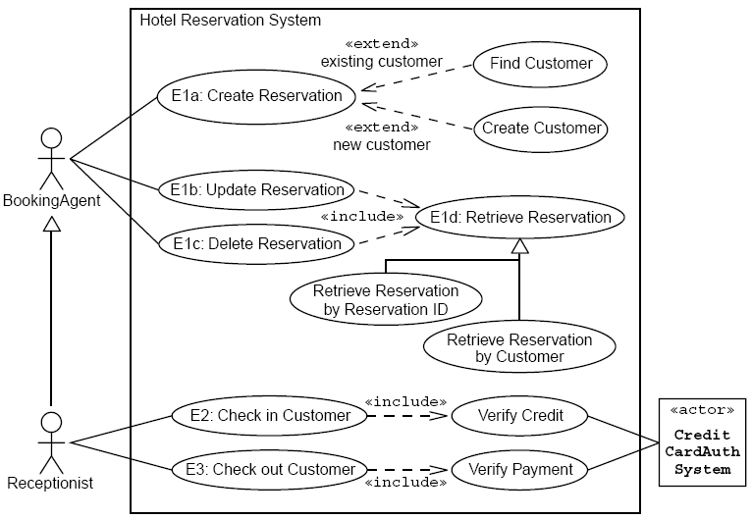
一个旅店预约系统的组合实例

Slide 29
用活动图来验证用例
在活动图中描绘用例的主事件流。
通过项目干系人对活动图的评论来验证用例。

Slide 30
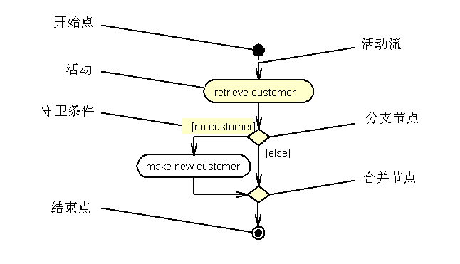
认识活动图的主要元素
一个活动图由下面这些元素组成：

Slide 31
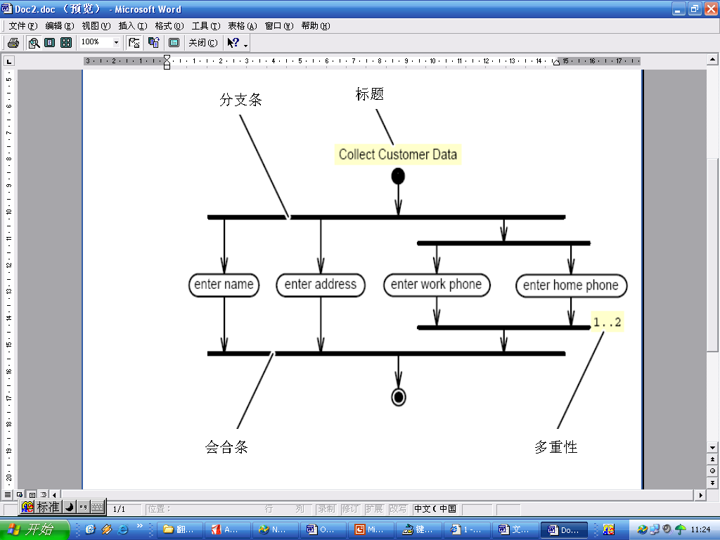
认识活动图的主要元素
并发活动的例子：

Slide 32
活动
活动是系统或参与者执行的任何过程或动作。
一个活动可以用自然语言表示：
  retrieve customer
一个活动可以用伪代码表示
  cust = retrieve customer
一个活动也可以用特定的编程语言表示
  cust = customerSvc.getCustomer(custID);

Slide 33
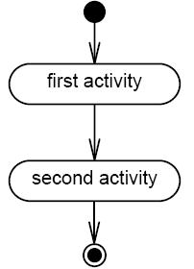
控制流
一个活动图必须从一个开始节点开始，在一个结束节点
结束。用活动之间的连接箭头表示控制流。

Slide 34
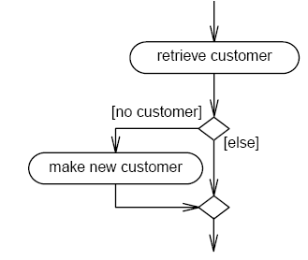
分支
分支和合并节点表示有条件存在的活动流。
分支节点有两个输出流，布尔类型词语前缀表示不同的选择条件。
合并节点是条件分支的结束。

Slide 35
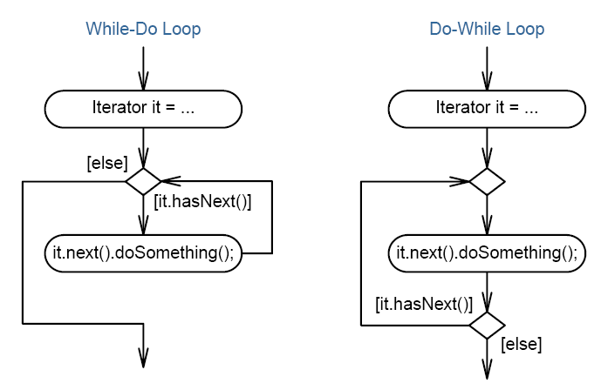
迭代
迭代可以用分支节点来实现。

Slide 36
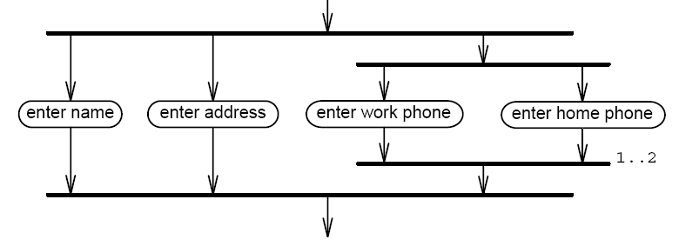
并发流程控制
分支和会合条表示并发控制流：
分支和会合条即可以表示线程活动也可以表示用户并发活动。
多重性指标指明有多少并发的行为必须被处理。

Slide 37
创建用例的活动图
分析用例表中的主事件流：
确定有哪些活动
确定分支和循环
确定并发活动
创建活动图

Slide 38
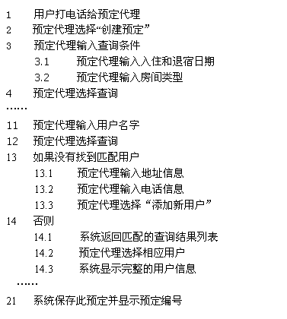
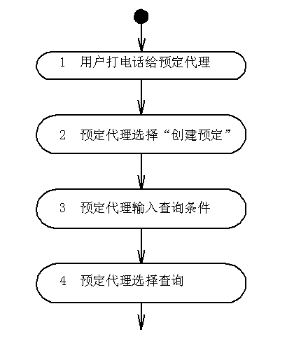
用例活动
主事件流中的每一项都是一个活动：

Slide 39
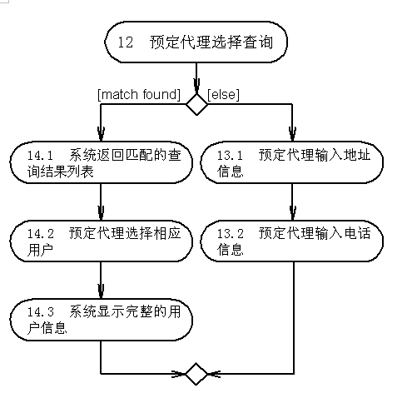
分支
确定主事件流中的条件分支：

Slide 40
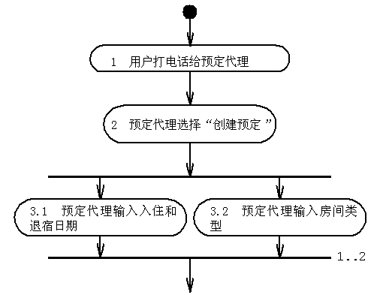
并发流
确定主事件流中的并发活动：

Slide 41
总结
用例场景提供了许多关于用例的细节。用例表中记录了对这些细节的分析。
可以根据这些分析精化用例模型。
可以用活动图可视化表示用例的主事件流。

